Slide 1
Отчет по конкурентам
Крючкова Юлия 49 поток

Slide 2
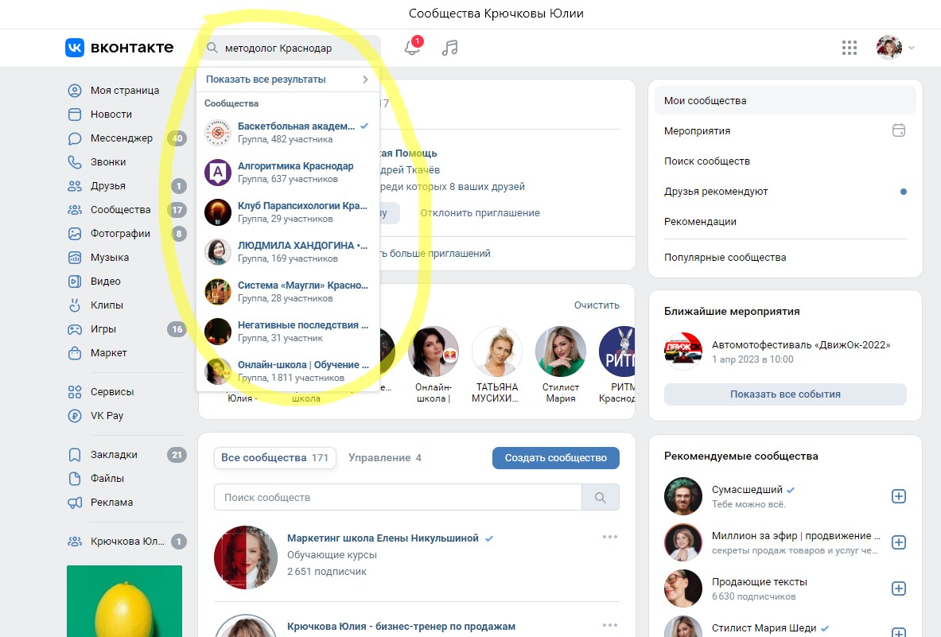
Ни одного сообщества конкурентов по ГЕО «Крансодар» в ВК выявлено не было. Существуют только личные страницы.

Slide 3
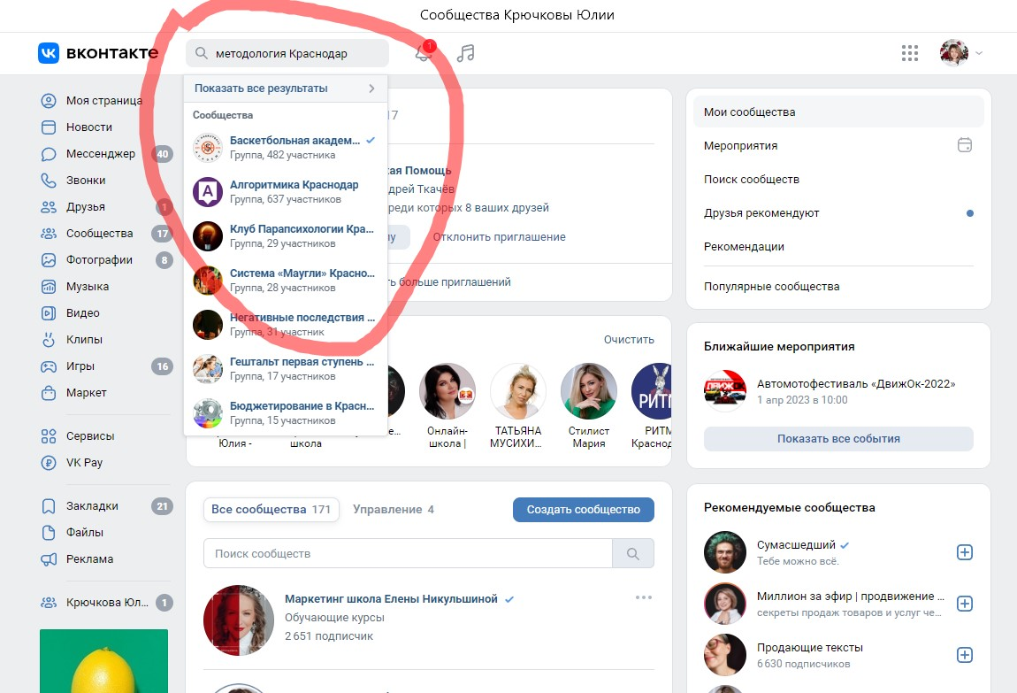

Slide 4
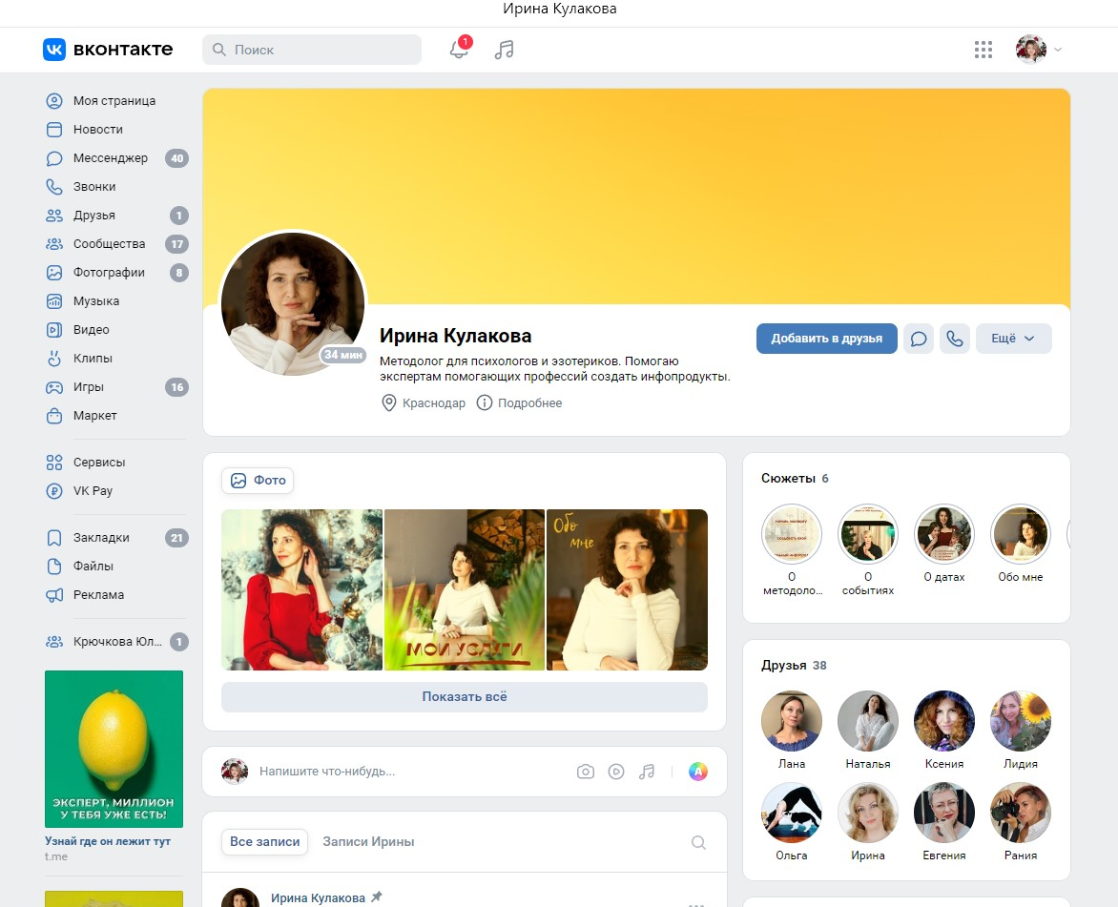
Личные страницы:

Slide 5
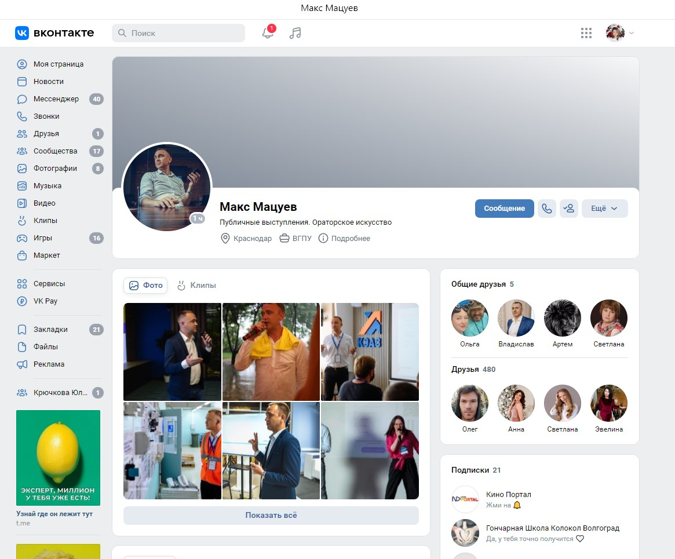
Личные страницы:

Slide 6
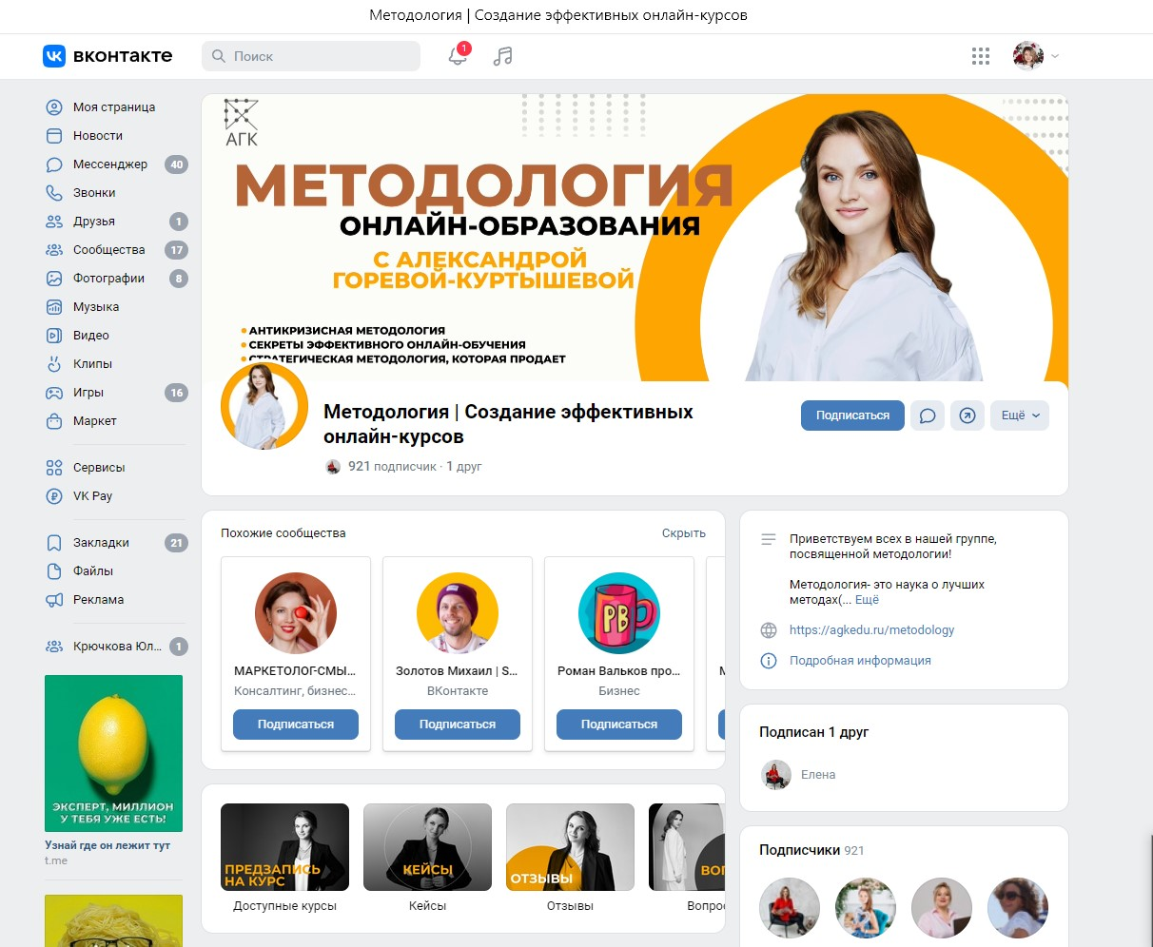
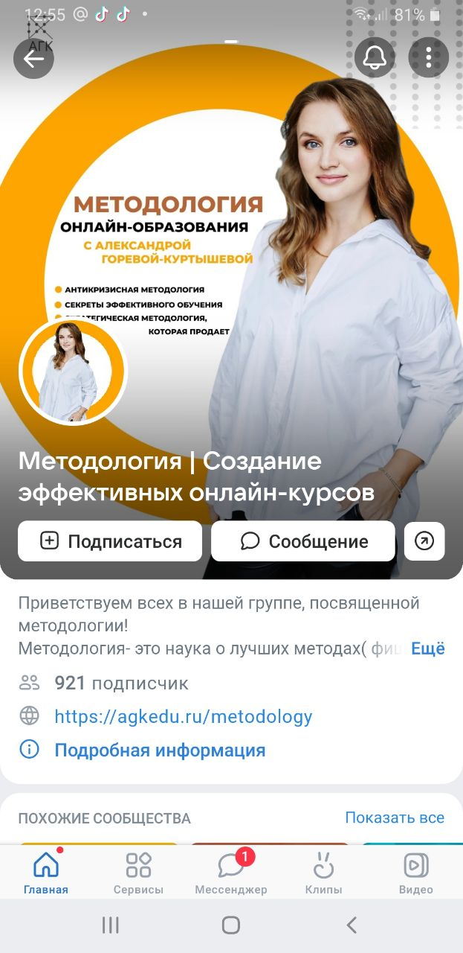
Конкурент №1. Александра Горева-Куртышева. Продукт №1. (один продукт – одно сообщество) cсылка : @metodologiya_na_million

Slide 7
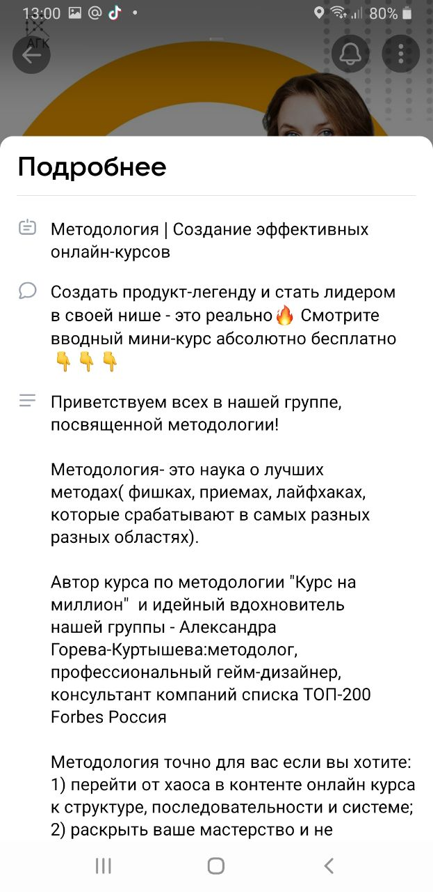
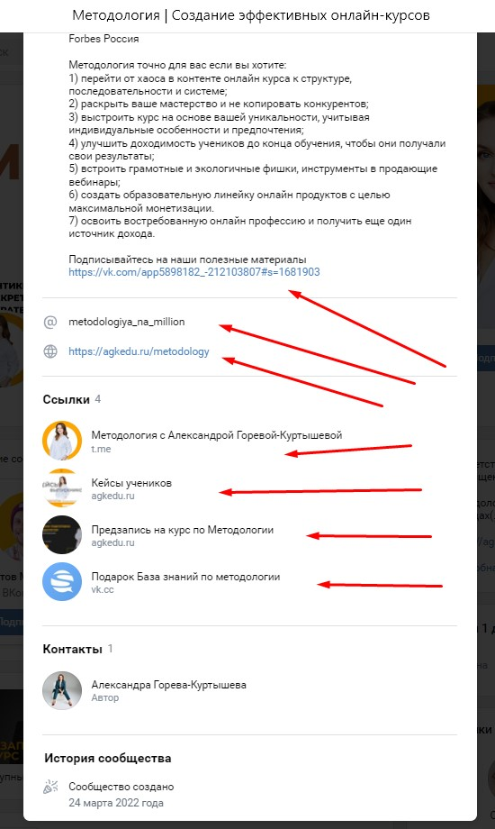
Конкурент №1. Александра Горева-Куртышева. Шапка профиля оформлена, информация полная, ссылки на сайт и другие соцсети есть, бесплатный подарок есть, информация о продукте есть, кейсы есть, контакты для связи есть.

Slide 8
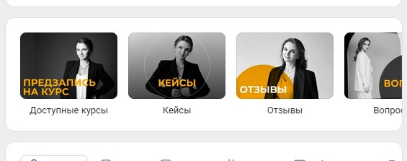
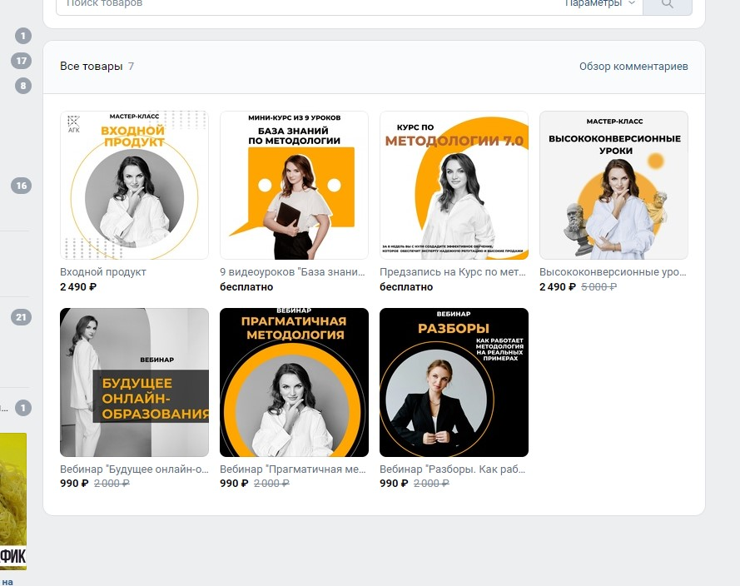

Slide 9
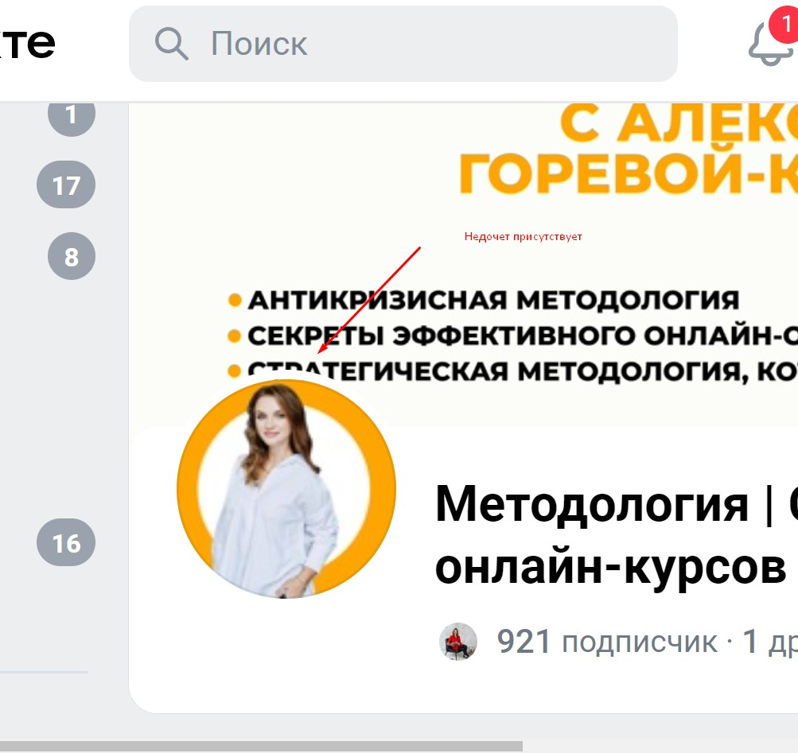
Есть небольшой недочет – аватар заходит на текст краткого описания. Может небрежность, может хайп?

Slide 10
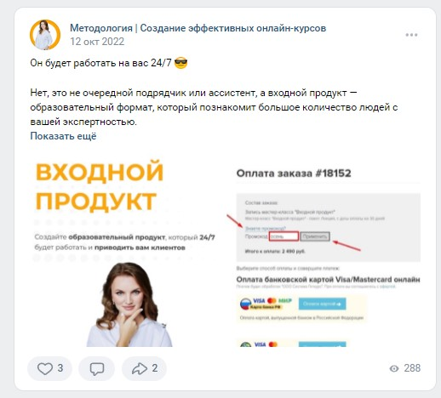
Александра Горева-Куртышева — предприниматель, спикер, эксперт по обучению взрослых, бизнес-консультант, методолог. В бизнесе с 2009 года, в обучении и консультировании — с 2013.
Профессиональный гейм-дизайнер.
Магистр консультативной психологии (год защиты диссертации — 2015).
Тренер, куратор центра экспертизы «Наставничество» и член стратегической команды компании «Тренинг-Бутик» Executive coach (сертификат Пражской академии экономики и политики). Вице-президент Ассоциации спикеров СНГ.
Посты: Информативно – вовлекающие все по теме методологии продающих онлайн курсов. Один пост – одно тематическое событие. Представлены все возможные виды постов на 100% по теме сообщества. Посты 5 -6 раз в месяц. Просмотров 150-350. Лайков мало, лайкают видео чуть лучше. Комментариев и репостов почти нет.

Slide 11
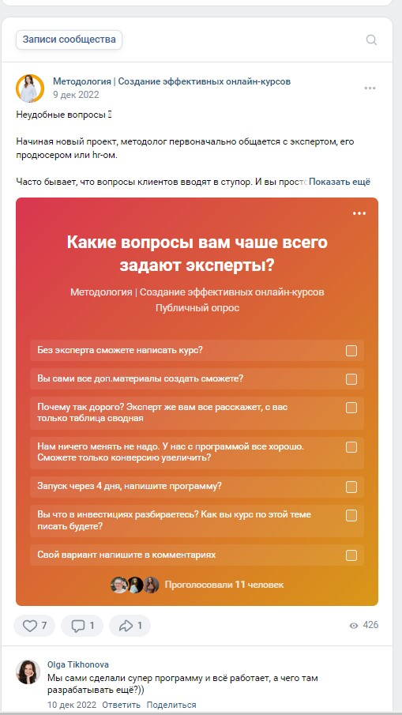
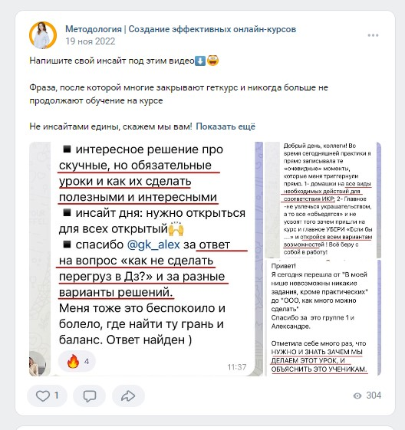

Slide 12
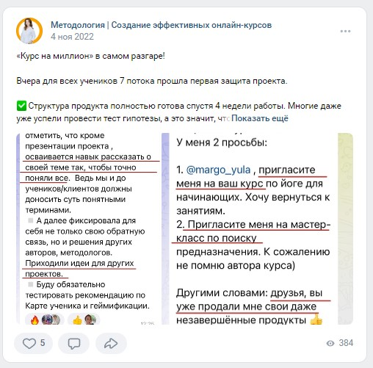
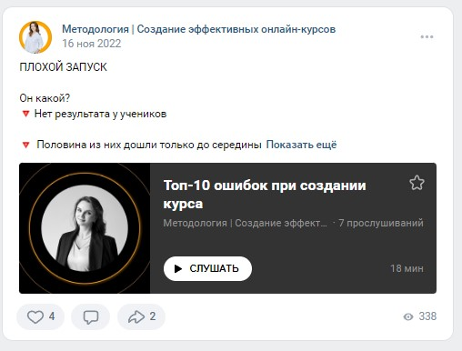

Slide 13
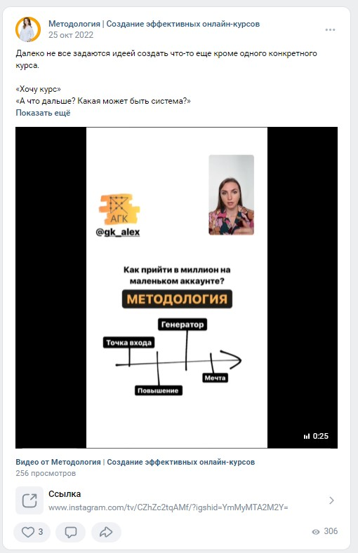
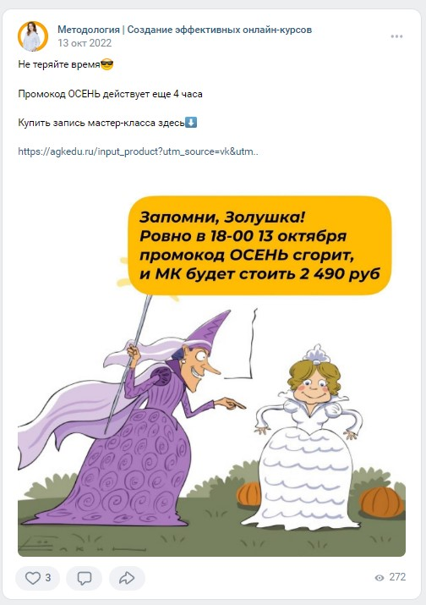

Slide 14
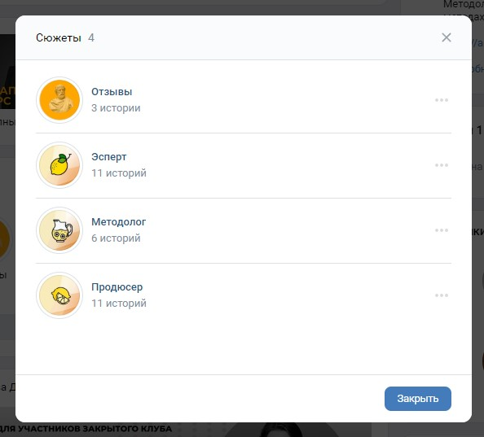
Сюжеты наполнены. Логически выстроены в рамках логики представления автора о себе.

Slide 15
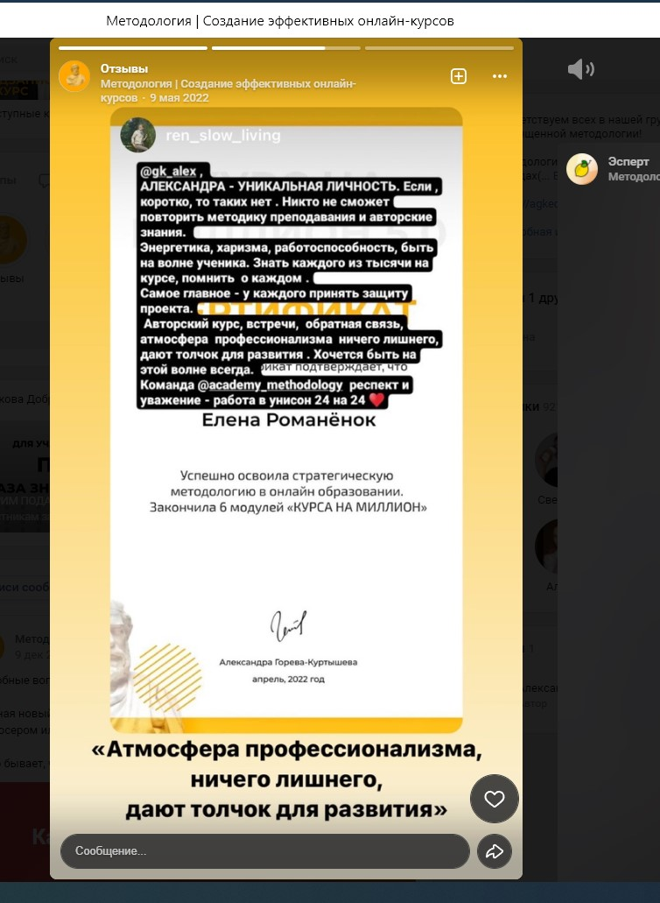
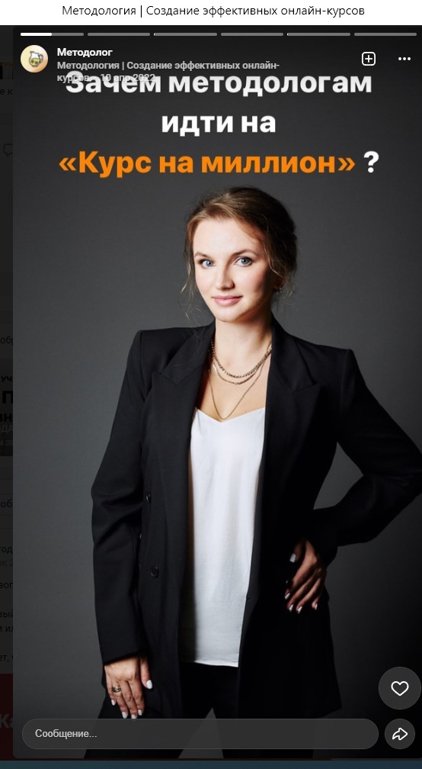
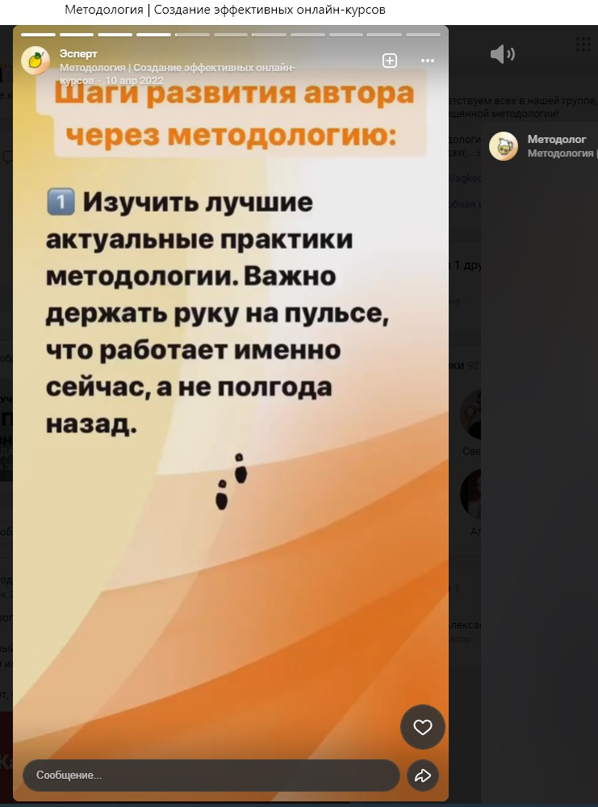

Slide 16
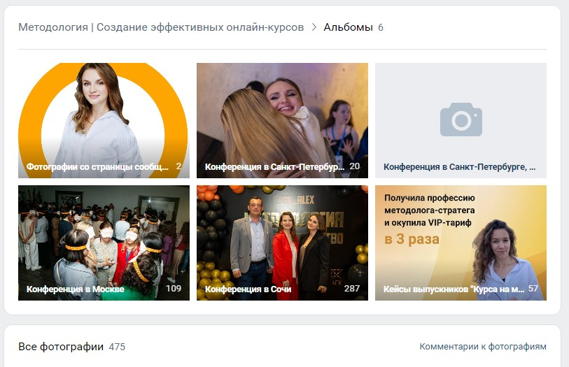
Фотоальбомы и фотоконтент в целом только экспертный.

Slide 17
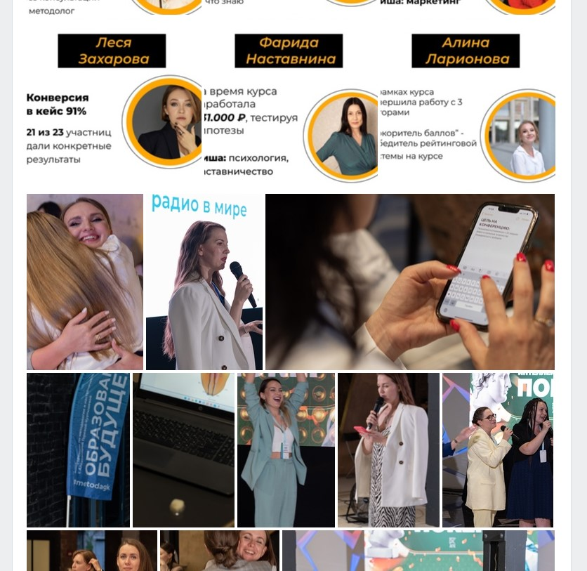

Slide 18
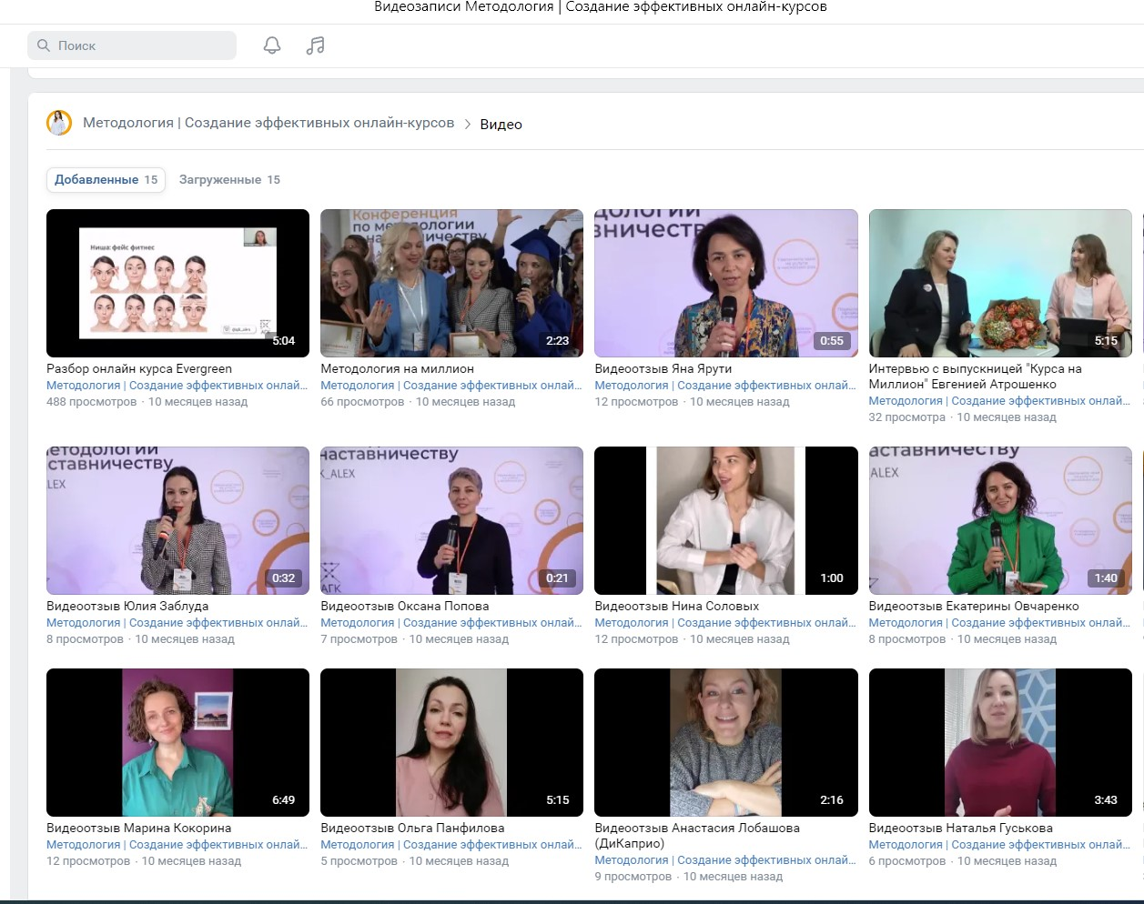
Видеозаписи есть. Это либо примеры консультаций и разборов от автора, либо видео отзывы участников мероприятий.

Slide 19
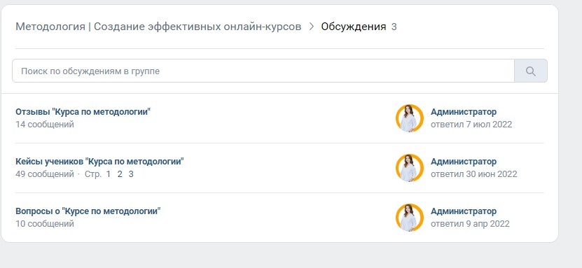
В обсуждениях отражены темы актуальные для автора и которые закрывают логику возражений и FAQ клиентов.

Slide 20
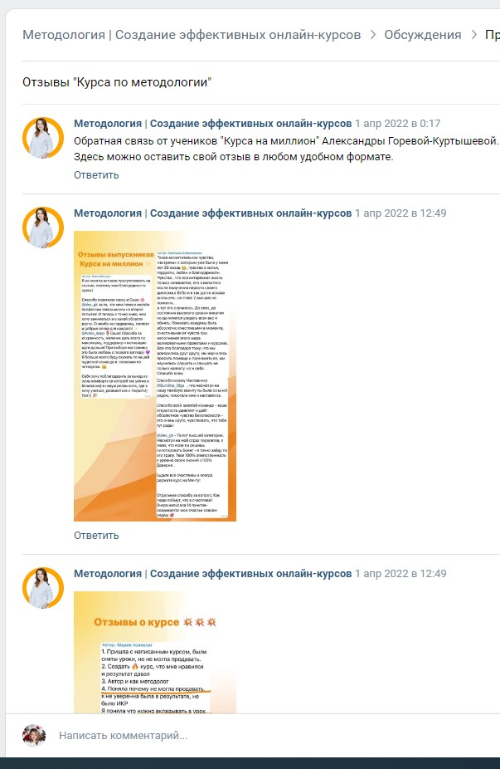
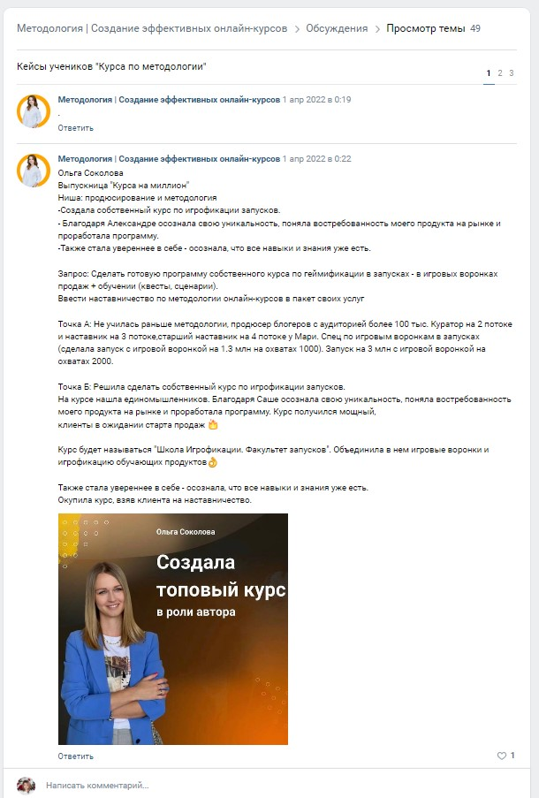

Slide 21
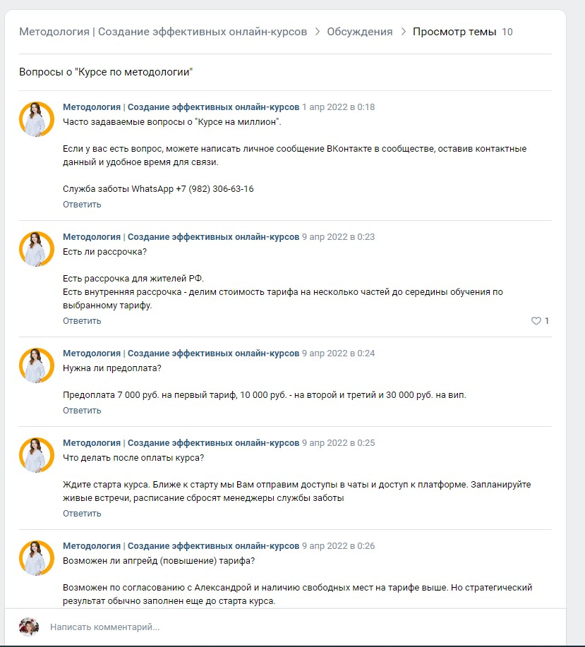
Фактически чат-болталка с клиентами

Slide 22
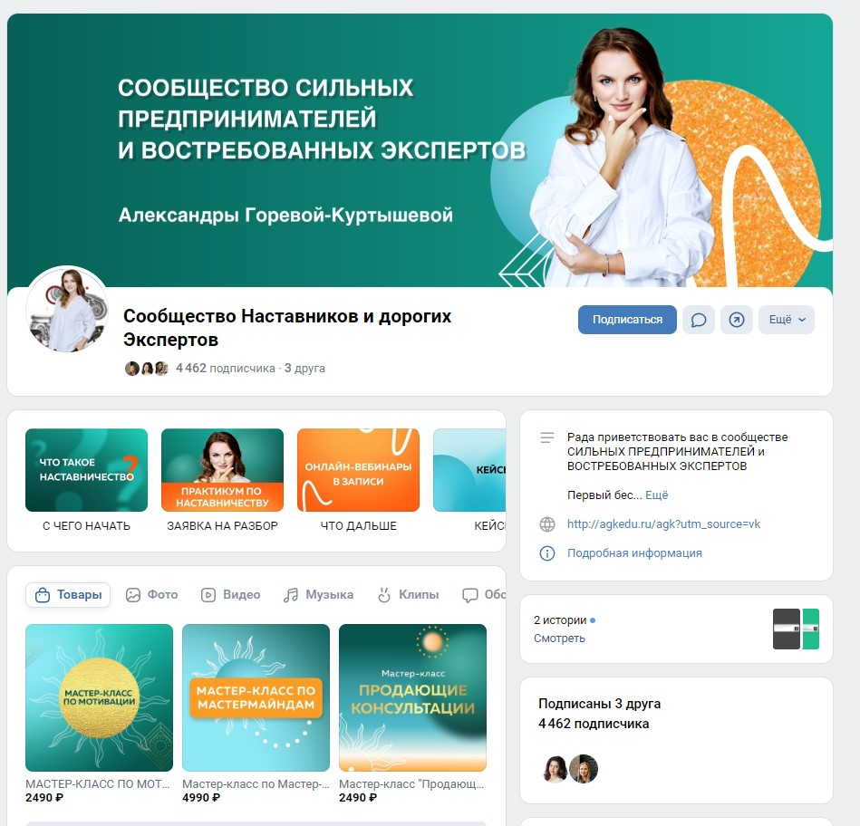
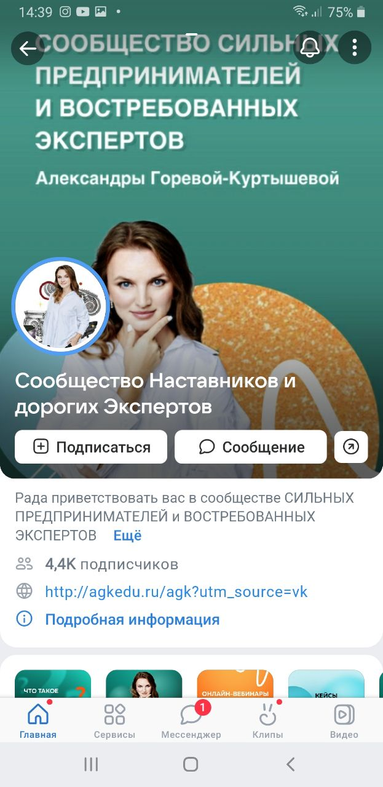
Конкурент №1. Александра Горева-Куртышева. Продукт №2. ссылка @nastavnik_pro

Slide 23
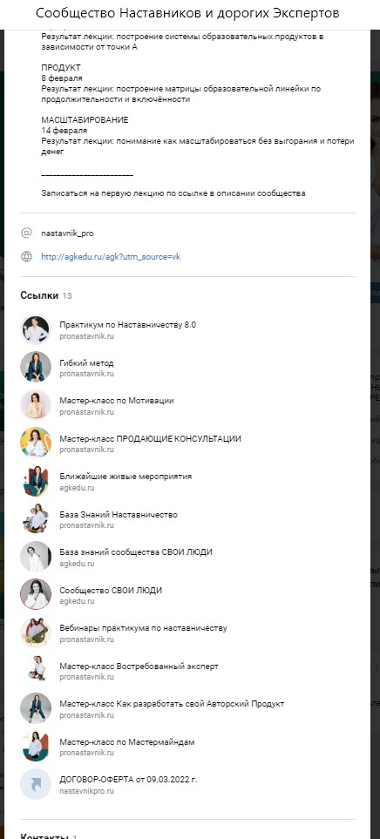
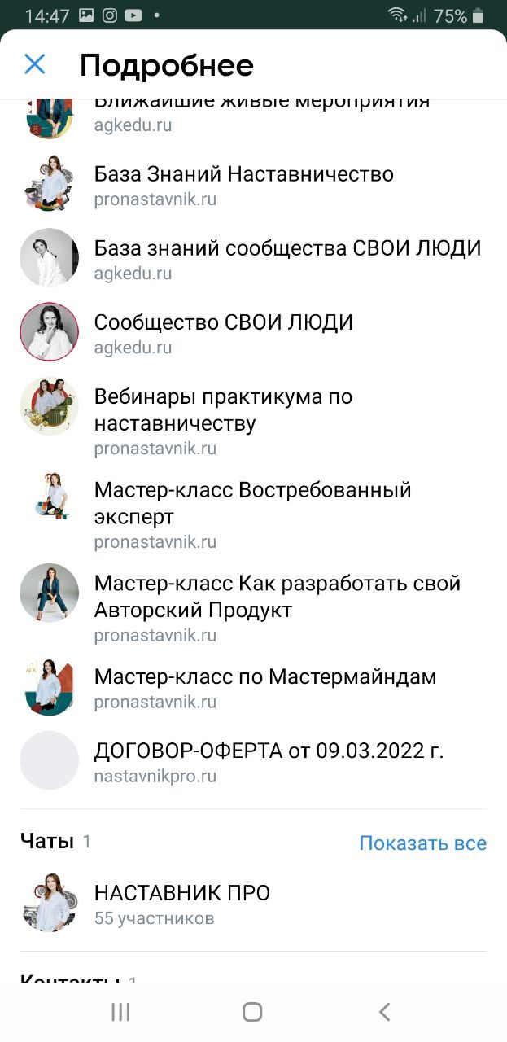
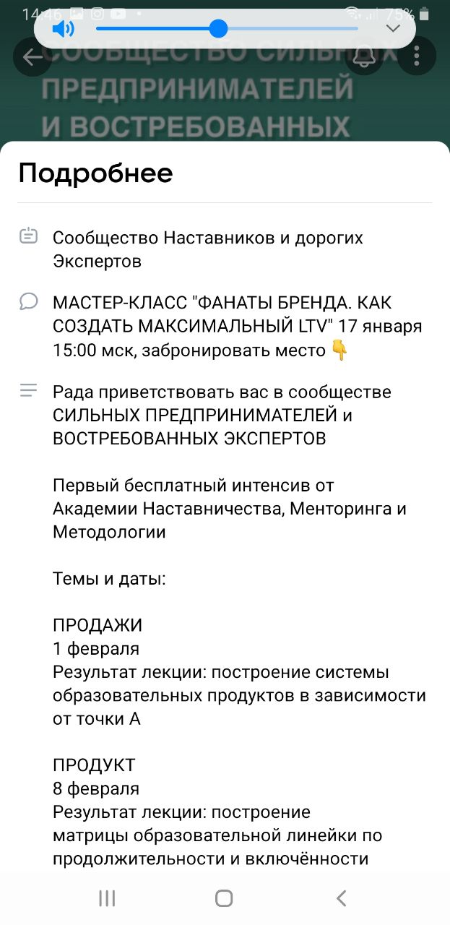
Шапка профиля оформлена, информация полная, ссылки на сайт и другие соцсети есть, бесплатный подарок есть, информация о продукте есть, кейсы есть, контакты для связи есть.

Slide 24
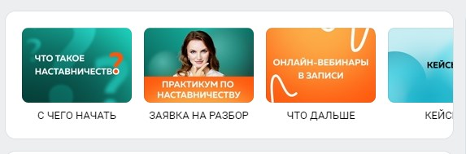
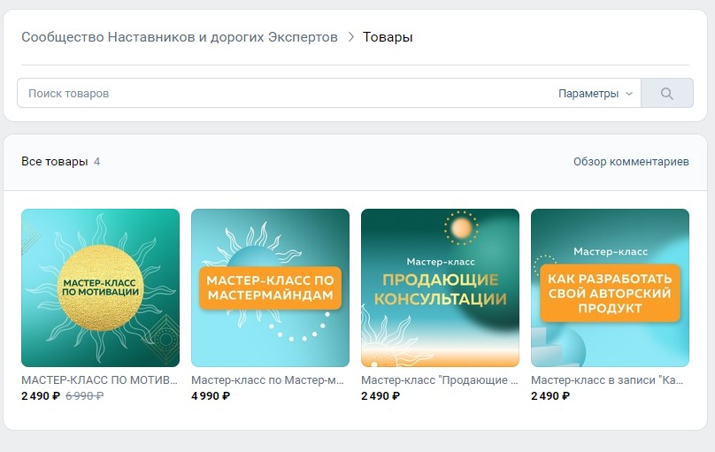

Slide 25

Посты:
Информативно – вовлекающие все по теме методологии продающих онлайн курсов. Один пост – одно тематическое событие. Представлены все возможные виды постов на 100% по теме сообщества. Посты каждый день, иногда 2 поста в день. Просмотров 400 - 900. Лайков мало 5 -8. Просмотры постов в видео – от 1.6К до 6.6К. Очень большой интерес вызывают. Комментариев и репостов очень мало 5 -11. Данное сообщество можно считать основным по всем показателям активностей.

Slide 26
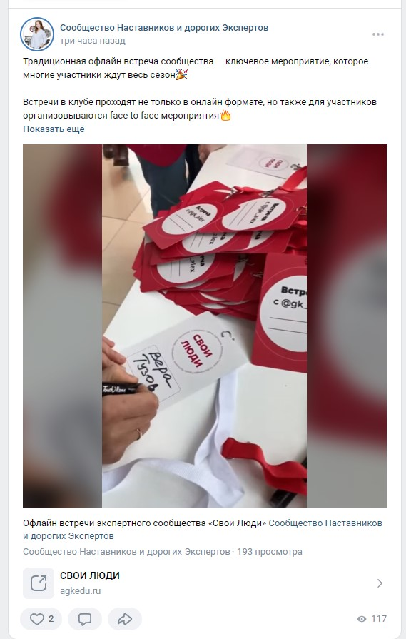
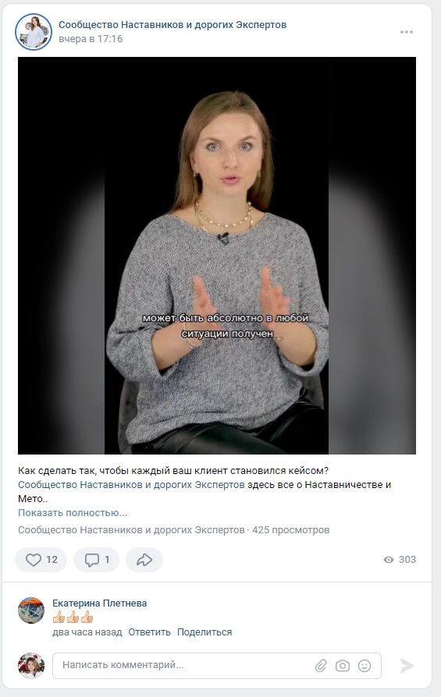

Slide 27
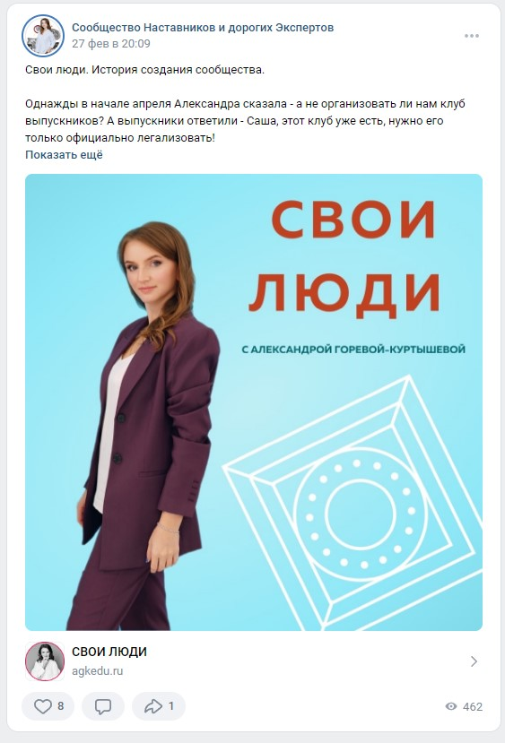
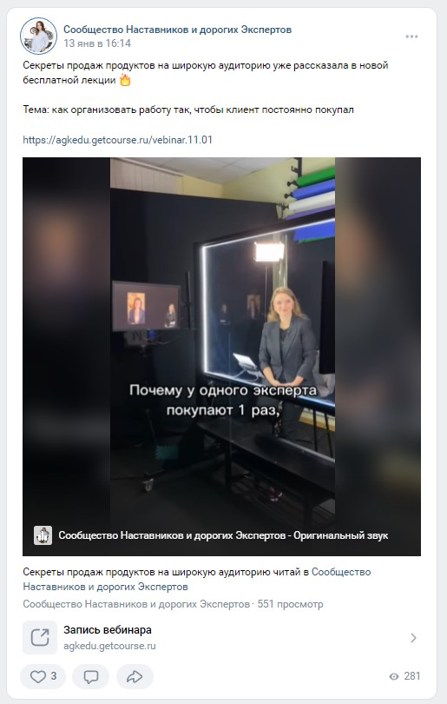

Slide 28
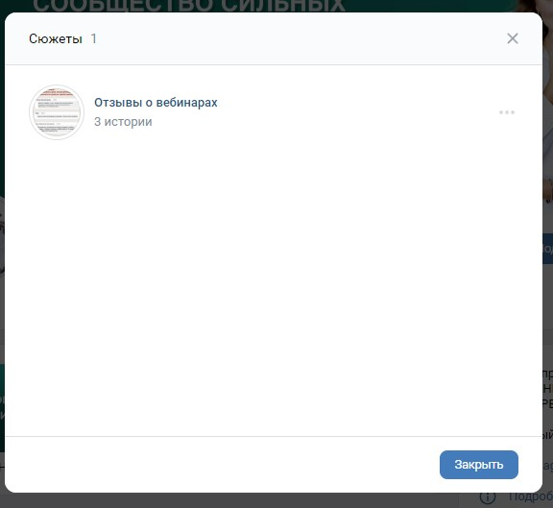
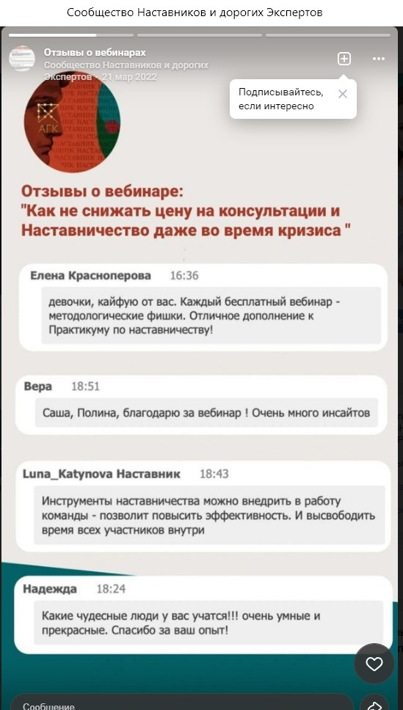
Сюжеты наполнены. Логически выстроены в рамках логики представления автора о себе.

Slide 29
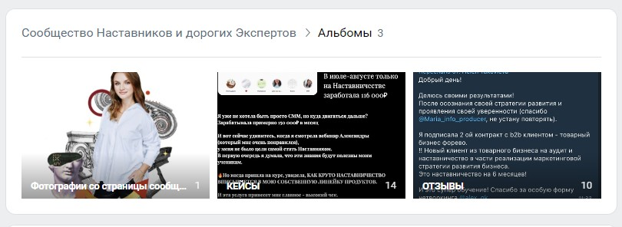
Фотоальбомы и фотоконтент в целом состоит из кейсов и отзывов.

Slide 30
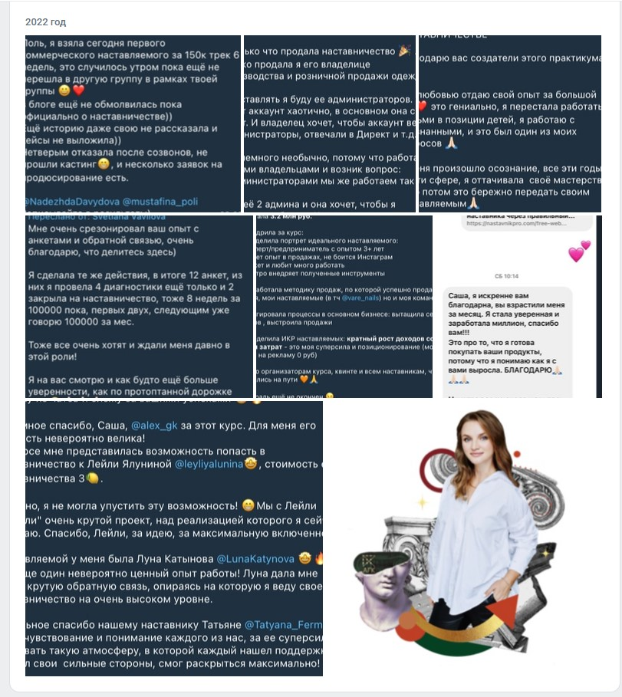

Slide 31
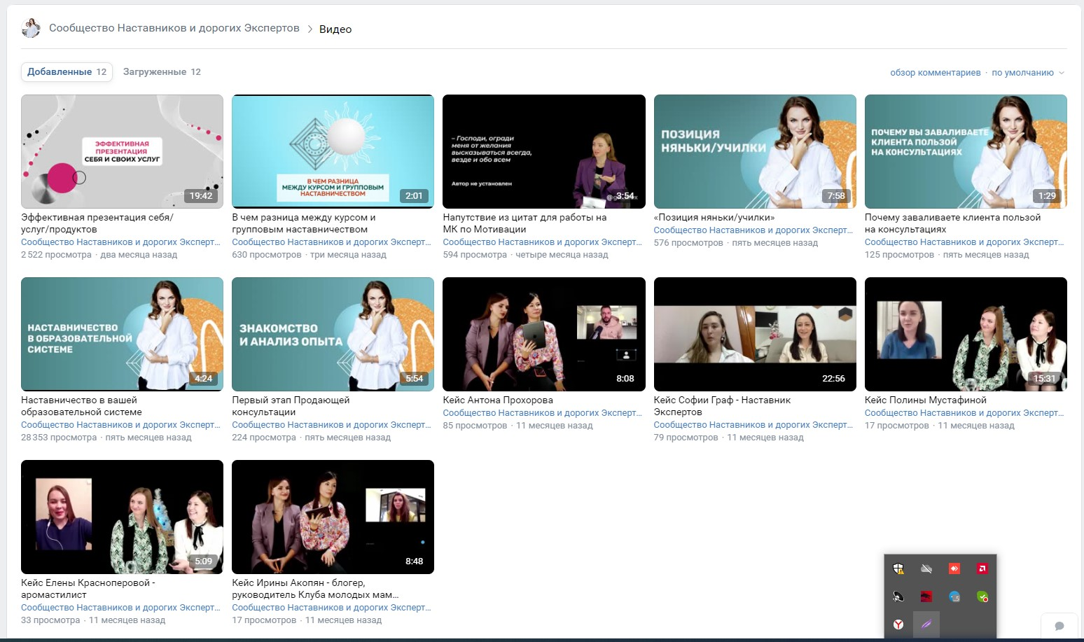
Видеозаписи есть. Это либо примеры консультаций и разборов от автора, либо видео кейсы участников сообщества.

Slide 32
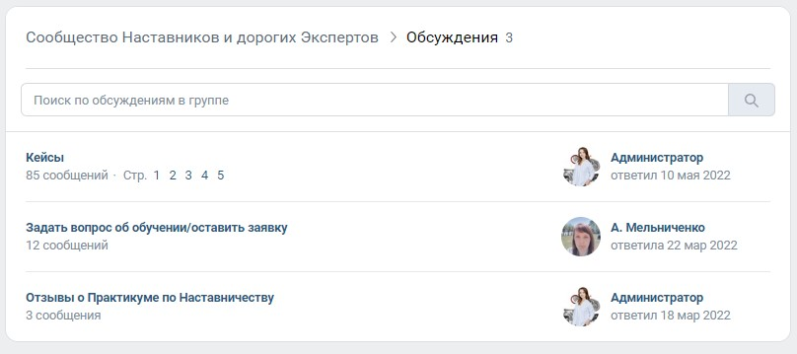
В обсуждениях отражены темы актуальные для автора и которые закрывают логику возражений и FAQ клиентов.

Slide 33
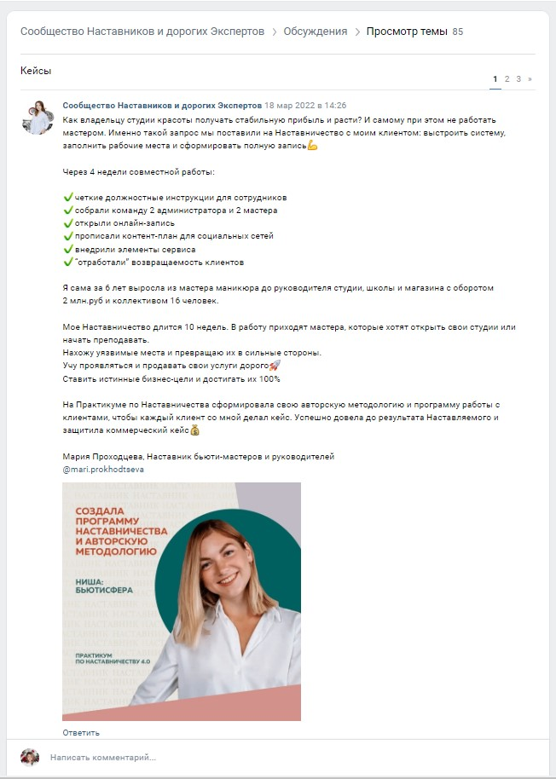
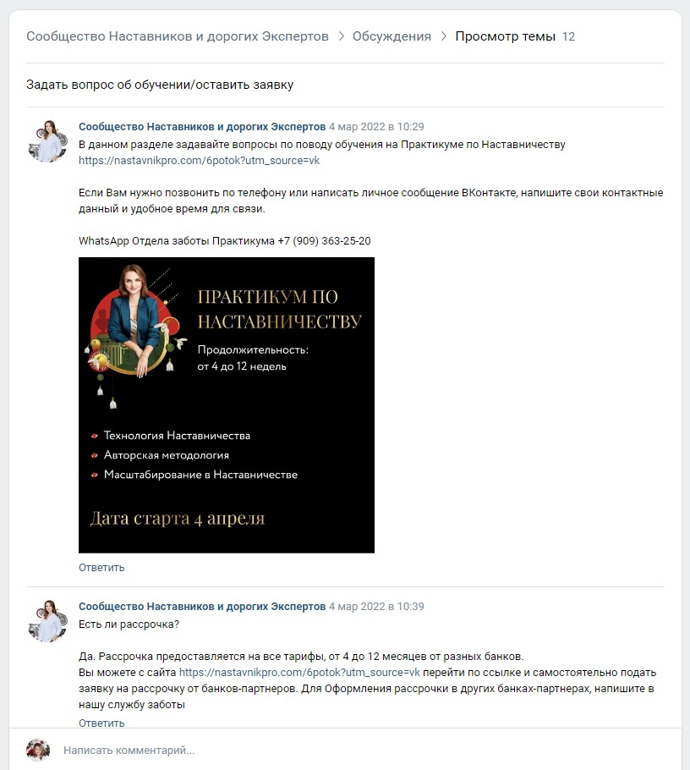

Slide 34
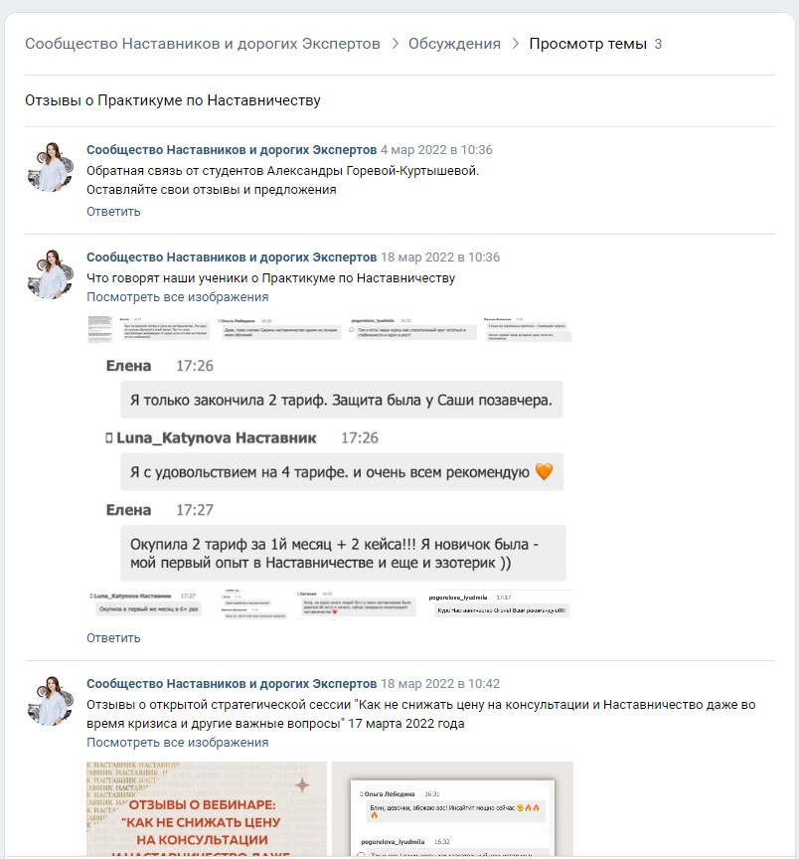

Slide 35
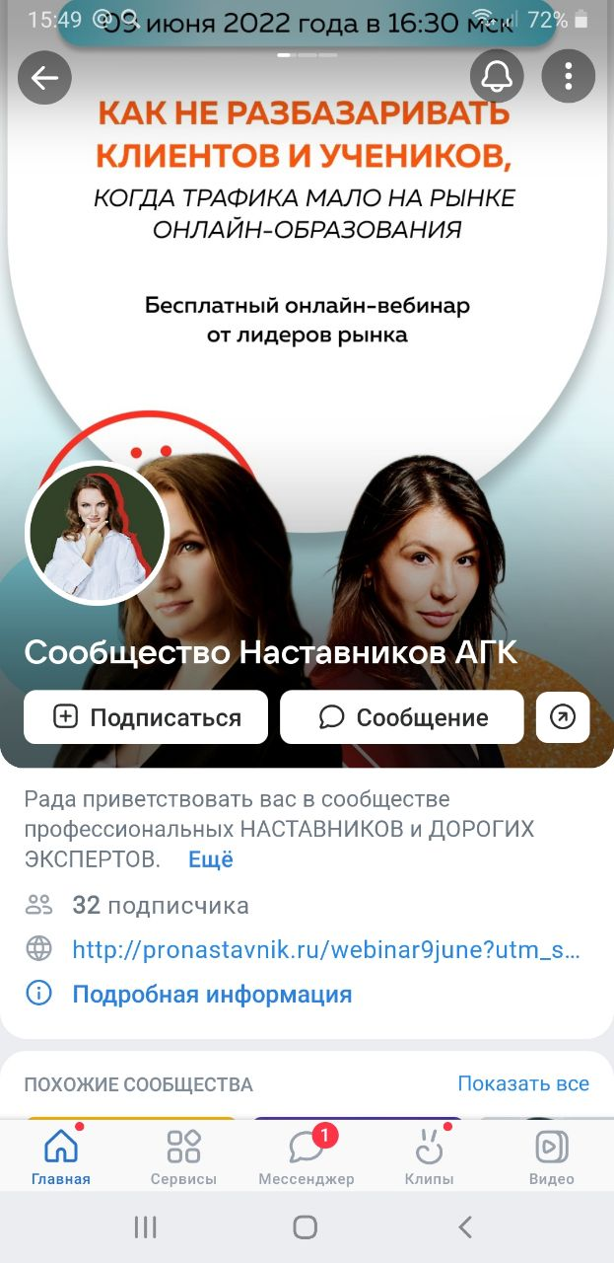

Конкурент №1. Александра Горева-Куртышева. Продукт №3. ссылка : @nastavnichestvo_agk

Slide 36
Есть небольшой недочет – аватар в мобильной версии наплывает на лицо главного спикера.

Slide 37


Шапка профиля оформлена, информация полная, ссылки на сайт и другие соцсети есть, бесплатный подарок есть, информация о продукте есть, кейсы есть, контакты для связи есть.

Slide 38



Slide 39

Уникальный продукт – сообщество на проведение одного мероприятия 09 июня 2022 года. На данный момент используется как лидмагнит и часть вовлекающей воронки продаж. Возможно в последствии будет трансформирован в основную площадку «Сообщество наставников АГК».
Посты:
Информативно – вовлекающие все по теме конкретного мероприятия.

Slide 40
Итоговые выводы:
Эксперт –лидер в своей нише.
Явно прослеживается идеология построения структуры единая для всех сообществ – Каждая отдельно взятая часть целого работает на конечный результат. Всё – контент. Как она сама говорит
Подача информации профессиональна, но легка для восприятия. Язык и стилистика рассчитаны на максимально широкую целевую аудиторию. Сегментация аудитории происходит через 3 последовательные воронки продаж: по направлению деятельности, по платежеспособности, по степени прокаченности конкретного клиента.
Эксперт уверен в себе и почивает на лаврах. Он не стремится хайпить, бежать за большим количеством лайков и коментов. Он уверенно занимает практически все пространство в своей нише во всех выбранных им соцсетях.

Slide 41


Конкурент №2. Юлия Замятина ссылка : @juli_company

Slide 42


Шапка профиля оформлена, информация полная, ссылки на сайт и другие соцсети есть, ссылка на чат есть, информация о продукте есть, кейсы есть, контакты для связи есть.

Slide 43



Slide 44

Посты:
Информативно – вовлекающие все по теме методологии онлайн продуктов. Один пост – одно тематическое событие. Посты одного формата :фото + текст. Иногда опросы и отзывы в виде скриншотов. Посты выходят нерегулярно, в среднем 2 поста в неделю. Может быть простой от постов 1.5 месяца, а может быть рывками через день. Просмотров 250 - 450. Лайков мало 3 - 5. Комментариев и репостов нет.

Slide 45



Slide 46




Slide 47

Сюжеты не наполнены.

Slide 48



Slide 49

Фотоальбомы состоят из кейсов и отзывов.

Slide 50


Фотоконтент похож на страшный винегрет. Видеозаписей нет. Обсуждений нет.

Slide 51
Итоговые выводы:
Эксперт помимо прямых услуг по методологии оказывает также услуги по формированию лендингов, сайтов и других типов посадочных страниц. Собственная страница наполнена на 50% .
В шапке указана методология , а ощущение, что читаешь страницу веб дизайнера или креативщика.
Лично мне не хватило информации для того, чтобы я поверила в экспертность и опыт человека.
В качестве реквизита используется один пиджак и одни кроссовки.
Многое нужно поменять.

Slide 52


Конкурент №3 Дмитрий Никитин. ссылка : @ndprod

Slide 53

Шапка профиля оформлена, информация полная, ссылки на сайт и другие соцсети есть, информация о продукте есть, кейсы есть, контакты для связи есть.

Slide 54



Slide 55

Посты:
Информативно – вовлекающие все по темам увеличения заработков экспертов через привлечение трафика на онлайн продукты. Посты одного формата :фото + текст. Посты выходят крайне нерегулярно. Просмотров 350 - 550. Лайков мало 2 - 3. Комментариев и репостов нет.

Slide 56



Slide 57



Slide 58

Сюжетов нет. Фотоконтента нет. Видеоконтент состоит из видеоотзывов и юмора.

Slide 59

В обсуждениях отражены темы актуальные для автора и которые закрывают логику возражений и FAQ клиентов.

Slide 60



Slide 61


Slide 62
Итоговые выводы:
Эксперт использует возможности своего сообщества на 40%.
На первый взгляд многое говорит в его пользу – 4.9К подписчиков, ведение сообщества с 2017 года, представленные впечатляющие цифры роста статистики и конечных результатов клиентов. Однако контент в сообществе оставляет впечатление – у меня и так все хорошо, а сообщество это так, просто чтобы было.
Ощущение, что это сообщество скорее программиста, таргетолога или специалиста smm, ну никак не методолога.

Slide 63


Конкурент №4 Максим Щербаков. ссылка : @scherbakov.maksim

Slide 64

Шапка профиля оформлена, информация полная, ссылки на сайт и другие соцсети есть, информация о продукте есть, подкасты есть, кейсы есть, контакты для связи есть.

Slide 65



Slide 66

Посты:
Информативно – вовлекающие все по темам увеличения заработков экспертов через увеличение конверсий и объёма продаж онлайн школ. Посты разных форматов. Посты выходят крайне нерегулярно. Просмотров 150 - 350. Лайков мало 2 - 3. Комментариев и репостов нет.

Slide 67



Slide 68



Slide 69

Видеоконтент состоит из практикумов на Геткурсе и Сенлере плюс отзывы о наставничестве.

Slide 70


Slide 71

В обсуждениях отражены темы актуальные для автора и отзывы.

Slide 72



Slide 73

Фотоальбомы состоят из кейсов и отзывов.

Slide 74

Услуги подробно расписаны.

Slide 75



Slide 76


Slide 77
Итоговые выводы:
Эксперт использует возможности своего сообщества на 50%.
Эксперт не уделяет большого значения формату донесения информации. Она суха, безэмоциональна, мало вовлекает.
Призывов к действию нет.
Все это может объясняться общей концепцией ведения блога (фото-видео ряд, сухость постов) –Я суровый мачо, не знающий сантиментов и слов любви. Кому то заходит.

Slide 78
Мониторинг конкурентов. Резюме
В ВК сообществ методологов практически нет. У многих методологов личная страница, но нет сообщества.
80% экспертов не знают как правильно вести себя в соцсетях
Нет вовлекающих постов
Нет анонсов эфиров
Вообще нет эфиров
Все посты похожи один на другой
Сориентироваться и понять, что это за эксперт можно исключительно по отзывам. Но, живых отзывов практически нет, так же нет отзывов, по которым можно перейти на автора это отзыва. Основная масса отзывов это скриншоты переписки ( часто не понятно с кем). Плюс отзывы не информативные.
Хэштеги практически никто не использует
Выводы :
Визуал: Поменять обложку в сообществе, сюжетах, в продуктах, сделать фотосессию, обновить Taplink( все мои продукты уже не актуальны не по ценам, не по наполнению)
Воронка: выложить ссылки на видео с презентациями по продукту, разборам для клиентов, оформить кейсы после наставничества, всё контент – сторис каждый день, работать в основном в сообществе, личная страница- мостик, проводить минимум по 3 эфира в неделю в сообществе
Задача: каждый день проявляться+ смонтировать видео со всех оффлайн практикумов и выложить в сообщество

Slide 79





Анализ сообщества
Через VK Админ
Подписалось 4 человека за 3 дня
Основные « зрители» – женщины , Россия, с мобильныхустройств

Slide 80


Анализ сообщества
3. Возраст 35 – 45+
4. Краснодар, Самара , Ростов- на- Дону

Slide 81


Pressfed
Я давно зарегистрирована. Спасибо, что напомнили. Поменяла описание в профиле и темы. Писала туда 2 года назад, но это было по кредитованию и юриспруденции

Slide 82

Пост « Конфликт. Проблема. Решение»
Почему так дорого?
⠀
Каждый, кто когда-то только начинал, задавал этот вопрос. Когда я покупала своё первое обучение за 35 тысяч, тоже думала " Почему так дорого? Ведь я только на старте"
⠀
Тогда не было беспроцентных рассрочек, договоров на обучение и "рассказчик", точнее 👆 педагог, был один. И, если он " не очень" эксперт, то, считай заплатил и потерял
⠀
Всё это врубало режим loading.
⠀
Где взять деньги, как себя обезопасить без договора, какие гарантии, что я успею запустить свой курс, откуда возьмутся люди, которые его купят??
⠀
Уже 3 года я запускаю курсы для экспертов, помогаю набирать группы для наставничества.
⠀
Я точно знаю, что беспокоит на каждом этапе запуска
⠀
Поэтому:
⠀
- есть беспроцентная рассрочка на оплату
⠀
- работаем не в одной соцсети, а подбираем оптимальные связки
⠀
- юридическая, закреплённая в договоре, гарантия результата; анализируем текущую ситуацию и подробно считаем с экспертом в цифрах реальные возможности и фиксируем в договоре с подробным описанием
⠀
❗ Я даю эту гарантию, потому что уверена в результате
⠀
- вас поддерживают ещё 3 опытных эксперта
2 месяца рядом с вами: личный психолог и коуч, личный эксперт по распаковке и архетипам, личный hr специалист и личный методолог🧡
⠀
Если вы устали от разовых услуг и консультаций, и готовы запустить своё наставничество или курс, чтобы работать не круглые сутки, успевать ещё отдыхать планировать следующие запуски
⠀
Напишите "Да" в комментариях. Я приглашу вас на видео - экскурсию по построению работы на наставничестве
⠀
Старт Наставничества
27 марта
⠀
Мест всего 12
⠀
❗И только до 7 марта можно зайти в программу по специальной цене
⠀
Стоимость считаем на онлайн-экскурсии после анализа текущей ситуации
⠀
Готовы сделать шаг к своему авторскому онлайн-продукту?

Slide 83





Рейтинг ( скриншот)
Все галочки, кроме 10 записей за 30 дней заполнены, но синие галочки не появились

Slide 84


Истории со ссылкой в сообществе

Slide 85
Елена Александровна
Благодарю за мудрость и за глубокое погружение в тему. Мы часто не верим в себя. Попробуем раз, два и , кажется что эта соцсеть не для меня. В такие моменты забываешь, что все яйца в одну корзину не складывают, а скилы нужно качать, если хочешь не вылететь в аут
Не важно сколько раз ты попробуешь, важно, что ты испытаешь, когда у тебя получится. У меня получится
А с вашим профессионализмом у меня просто нет шансов на провал. Браво лучшему маркетологу!!

